Slide 1
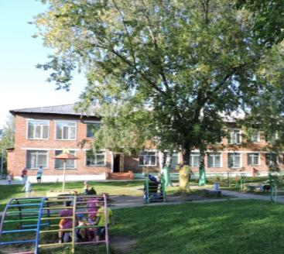
Муниципальное бюджетное дошкольное образовательное учреждение
«Детский сад № 97 «Калинка»
“Ты вспоминаешь
не страну большую,
которую изъездил
и узнал.
Ты вспоминаешь
Родину такую,
какой её
ты в детстве увидал”
К.М. Симонов
Творческий, информационно –
практико-ориентированный
проект
«Прошлое,
настоящее,
будущее
родного края»
Куснерж Анастасия Олеговна,
воспитатель I квалификационной категории

Slide 2
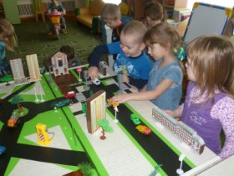
Цель: формирование у детей старшего дошкольного возраста интереса к истории родного края через организацию проектной деятельности.
Образовательные:
Познакомить детей с родным краем и историей
своего города, достопримечательностями,
и знаменитыми историческими личностями, прославившим его.
Разработать цикл познавательных занятий для формирования интереса к истории родного края.
Повысить компетентность педагогов и родителей по представленной теме.
Задачи:
Развивающие:
Развивать потребности в самостоятельном освоении окружающего мира путем изучения культурного наследия разных времён и народов нашего края.
Создать условия для развития активной самостоятельной, творческой, игровой деятельности детей.
Воспитательные:
Воспитать у дошкольников духовно - нравственные ценности, гражданско-патриотические чувства и ответственное, уважительное отношение к культурно-историческому наследию родного края.

Slide 3
Новизна проекта:
Заключается в выработке новых стратегических подходов в проблеме развития у детей дошкольного возраста познавательного интереса к изучению истории родного края, города, ценностей и традиций своего народа в проектной деятельности.
Совместная исследовательская деятельность дошкольников, родителей и педагогов по изучению истории своей малой Родины, края, способствует формированию патриотизма, толерантности, культурно – ценностных ориентаций, духовно – нравственному развитию. Поможет раскрыть интеллектуальные и творческие способности детей.
Таким образом, для реализации поставленной цели, наилучшим путем ознакомления детей старшего дошкольного возраста с историей родного края является совместная деятельность детей и взрослых по выполнению проекта на определенную историческую тему.

Slide 4
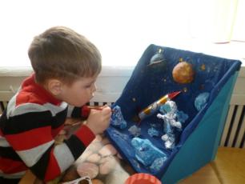
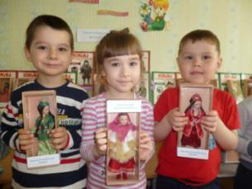
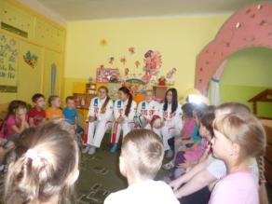
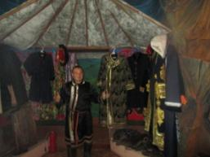
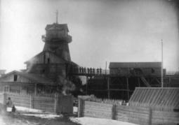
Составляющие блочно-тематического планирования проектной деятельности в формировании у дошкольников интереса к истории родного края
Историческое образование старших дошкольников
История родного края
История своей малой Родины
Будущее города
История народов Сибири
Культурное наследие
«Мы из будущего» (выставки)
Макетирование
Народные игры
«Кем я стану?» (выбор профессии)
Достопримечательности
Краеведение
Выдающиеся земляки

Slide 5
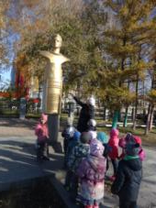
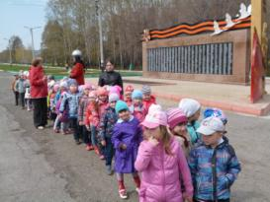
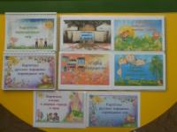
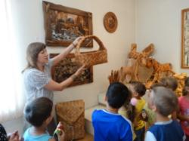
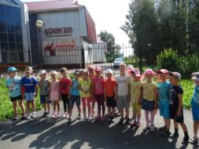
Этапы реализации проекта:
Совместное детско-родительское творчество: изготовление макета города будущего,
«Ворота времени»
Мониторинг по теме проекта, «Круглый стол»
Поисковая работа, сайт-экспедиции по теме
.
Разработка блочно-тематического планирования проекта
Формирование этнобиблиотеки
Подготовительный
этап
сентябрь-
ноябрь
2014 г.
Изготовление настольно-печатных, дидактических игр
Составление картотек, подбор видеоматериалов
Экскурсии в краеведческий музей, в Вернисаж, в библиотеку,
по памятным местам города
Подбор экспонатов и создание уголка родного края в группе детского сада
Цикл бесед об истории родного края, его природы, знакомство с достопримечательностями города, знаменитыми людьми
Целевые прогулки по улицам города

Slide 6
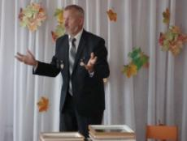
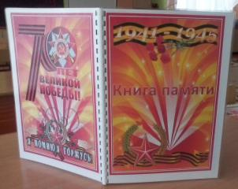
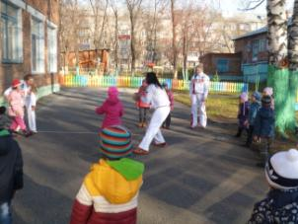
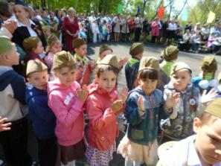
Создание и оформление книги памяти о ветеранах-земляках, участников ВОВ
Цикл занятий «Знание истории своего края – фундамент для будущего»
декабрь-
2014 г.
сентябрь-
2015 г.
Практический этап
Проведение встреч-гостиных со знаменитыми людьми города
Создание и оформление альбомов о народах Сибири, о природе родного края, об истории становления города Прокопьевска

Slide 7
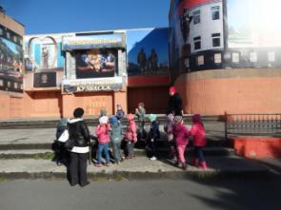
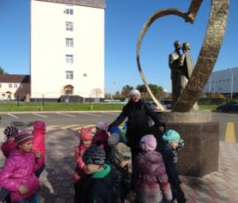
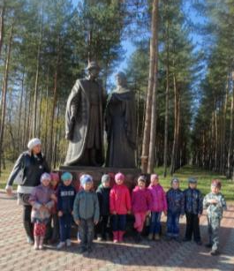
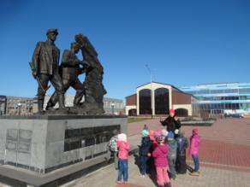
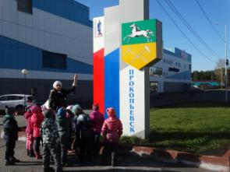
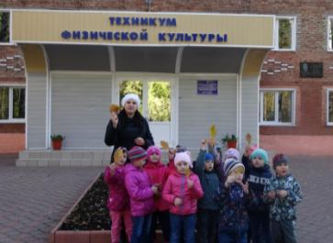
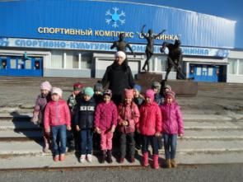

Slide 8
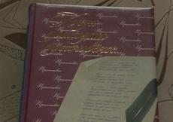
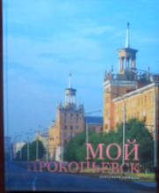
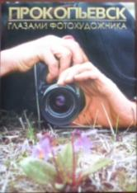
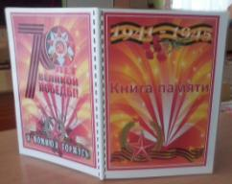
Создание этнобиблиотеки и уголка родного края в группе детского сада
Сборник стихов прокопьевских поэтов «Когда приходит вдохновение»

Slide 9
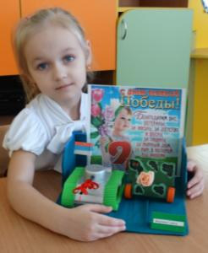
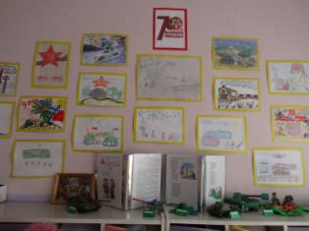
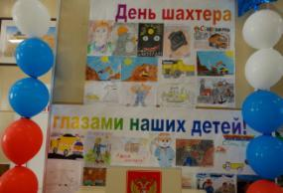
Итоговое занятие с детьми подготовительной группы «Необычное путешествие»
Организация выставки детского творчества на тему «История родного края»
Презентация «Книги памяти», альбомов, картотек народных игр, стихов о городе, пальчиковых игр в печатном и электронном виде
Заключительный этап
Октябрь
2015 г.
Итоговый мониторинг уровня познавательного развития детей
Творческая выставка – «Из прошлого в будущее»
Презентация проекта на педагогическом совете в МБДОУ
Презентация настольно-печатных игр «Прошлое, настоящее, будущее родного края», «Экскурсия по городу» и дидактических игр «Природа родного края», «В мире животных», «Найди недостающий фрагмент», «Собери картинку»

Slide 10
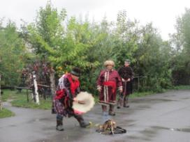
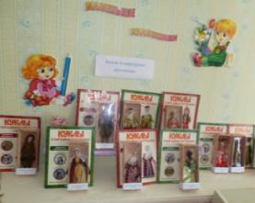
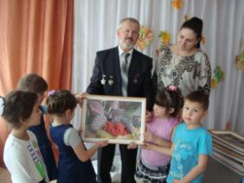
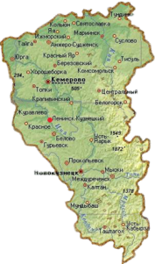
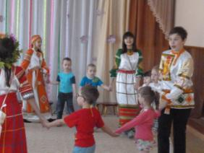
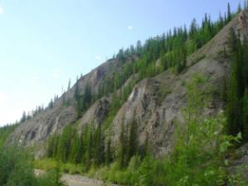
Формирование интереса к истории осуществляется через:
Исторические
представления
(прошлое, настоящее, будущее)
Искусствоведческие представления
Литературные представления (стихи, проза, фольклор, игры)
Природоведческие представления

Slide 11
Ожидаемые результаты
-сформировать интерес к изучению у детей старшего дошкольного возраста истории родного края, своей малой Родины;
-развить у воспитанников творческие и организаторские способности;
-воспринимать события, факты, явления социальной действительности более осознанно, научить анализировать их;
-повысить их мотивационную потребность к изучению родного края;
-выработать у воспитанников позицию личной ответственности в отношении к прошлому, настоящему и будущему наследию своего народа;
-повысить профессиональную компетентность педагогов в вопросах организации совместной образовательной деятельности по познавательному развитию дошкольников.
Реализация проекта позволит:

Slide 12
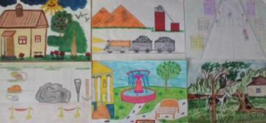
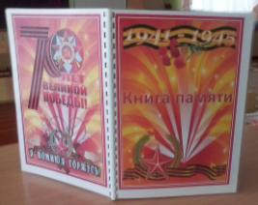
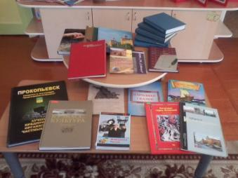
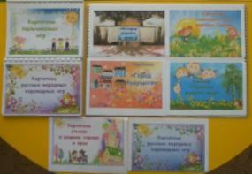
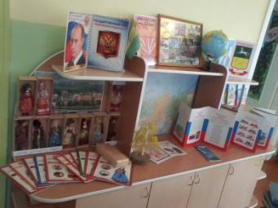
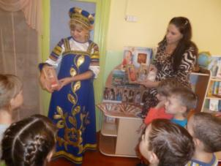
Продукт проектной деятельности:
Этнобиблиотека
Выставка детского рисунка
Книга Памяти
Картотеки
Уголок родного края

Slide 13
Постпроектная деятельность:
продолжать проводить совместные акции социального и тематического характера;
создать методический архив по краеведению;
разработать методические рекомендации по формированию у детей старшего дошкольного возраста познавательной активности к изучению истории родного края;
использовать этнобиблиотеку и уголок родного края в работе с детьми и педагогами ДОУ;
публиковать материалы проекта в печатных изданиях и интернет – сайтах, участвовать в конкурсах различного уровня.

Slide 14
Спасибо за внимание!

